Slide 1

Základní škola a Mateřská škola Bílá Třemešná, okres Trutnov
Škola pro 21. století
Téma sady:
Název: VY_32_INOVACE_
Autor:
Číslo projektu: CZ.1.07/1.4.00/21.3315
Datum/období:

Slide 2
Anotace
Předmět – Anglický jazyk
Věková skupina - 9. ročník
Časový fond – 20 minut
Popis – Materiál slouží k procvičení slovní zásoby z oblasti Healthy lifestyle.
Snímek č. 3 – Úkolem žáků je vymyslet, jak by se měl člověk chovat, co by měl jíst a pít, aby žil zdravě. Jednotlivé složky se zobrazí kliknutím.
Snímek č. 4 – Obsahuje dvě cesty – zdravý a nezdravý životní styl. Úkolem žáků je popsat to, co vidí, nebo co je k tomu napadá.
Snímek č. 5 – Žáci mají určit, které jídlo a aktivity podporují či ničí životní styl. Poté mají dávat rady, co by se mělo a nemělo, aby člověk žil zdravě. Rady se zobrazí a zmizí kliknutím.
Snímek č. 6 – Na tomto snímku se žáci seznámí s potravinovou pyramidou a jejími složkami. Popíší, co je v které části pyramidy (kliknutím se zobrazí)
a jaký má význam samotný tvar pyramidy.
Snímek č. 7 – Úkolem žáků je přiřadit potravinu k dané složce potravy.
Další nápady: žáci mohou ve skupinách či individuálně vytvořit projekty zaměřené na životní styl a jeho složky.
Materiál je určen k interaktivní výuce.

Slide 3
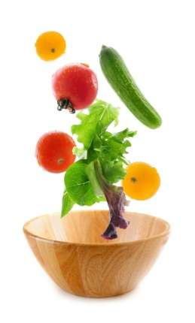
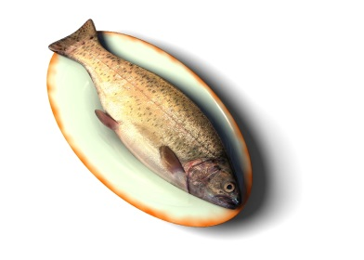

Reduce stress
Eat more fruits and vegetables
Exercise regulary
What should I do for my healthy lifestyle?
Eat regulary
Have a rest
Drink more water

Slide 4

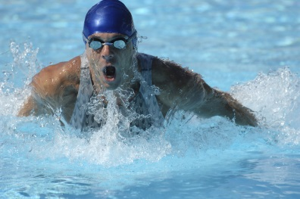


You have a choise…
If you eat healthy food, drink water and do sports, you will have a good lifestyle.
If you eat unhealthy food, drink alcohol and do nothing, you will have a bad lifestyle.

Slide 5


Healthy / unhealthy lifestyle
Give me an advise!
Don´t drink too much beer!
Eat lots of vegetables
Don´t eat sweets!
Do sports!
Eat lots of fruits!
Don´t eat salami!
Reduce stress!
Don´t watch TV!
Don´t smoke!
Don´t eat chips!
Drink more water!
Have a rest!

Slide 6
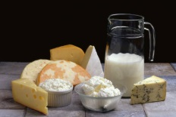

The food pyramid
Sweets
Sugar
If the food is higher use it in small amounts.
Dairy products
Meat
Vegetables Fruit
Legumes
Cereals

Slide 7
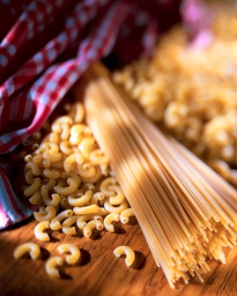
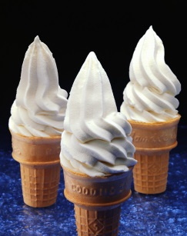

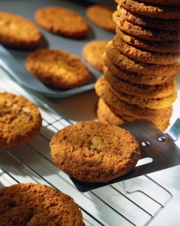
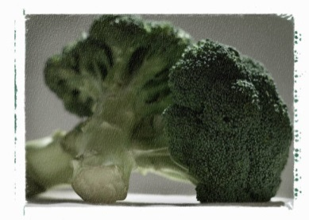
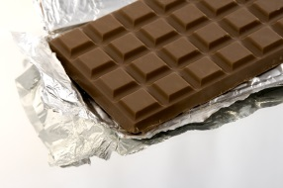
The food folders
Protein
Sugar
Minerals, fibre, vitamins
Complex Carbohydrates

Slide 8
Použité zdroje
Galerie microsoft office – www.office.microsoft.com

